Slide 1
第八章 数模与模数转换器
浙江理工大学信息学院
姜旭升
2012-11

Slide 2
概述
模数转换（Analog-Digital Conversion）
将模拟量转换为数字量，用数字装置进行运算；
数模转换（Digital-Analog Conversion)
将数字量转换为模拟量，作用于物理对象。
数字系统
物理对象
传感器
ADC
数字信号处理
DAC
驱动机构

Slide 3
典型应用
多路数据采集系统

Slide 4
典型应用
数字音频

Slide 5
D/A转换器
D/A转换器的基本概念
将数字信号转化成与其成正比的模拟信号。
数字信号
模拟信号
D_{n}
DAC
v_{O}

Slide 6
D/A转换
以三位DAC为例，设K=1，可得出v_{O}和D_{n}的关系
D₂D₁D₀ | v_{O}
0 0 0 | 0 V
0 0 1 | 1 V
0 1 0 | 2 V
0 1 1 | 3 V
1 0 0 | 4 V
1 0 1 | 5 V
1 1 0 | 6 V
1 1 1 | 7 V

Slide 7
8.3.1二进制权电阻型DAC
电阻网络
输出电压
参考电压
模拟开关
输入数字量
流过各电阻的电流为多少？

Slide 8
权电阻型ADC

Slide 9
权电阻型DAC
结论：
（1）输出电压与输入的数字量成正比；
（2）输出电压与参考电压极性相反；
（3）如果数字量为n位的二进制数，输出电压的变化范围：

Slide 10
权电阻型DAC
思考：DAC的精度与电路中的哪些参数有关？
外加参考电源精度
权电阻精度
由于电阻网络中阻值范围太宽，很难保证每个电阻均有很高精度，在集成DAC中很少采用。

Slide 11
8.3.2 R-2R T型电阻网络DAC
T型电阻网络
参考电压
由于R-2R网络只有两种阻值的电阻，因此最适合于集成工艺，集成D/A转换器普遍采用这种电路结构。

Slide 12
T型网络分析
进一步分析可得：

Slide 13
R-2R T型网络ADC
通过放大器A把电流i∑转换成输出电压v_{O}：

Slide 14
乘法型D/A转换器
双向CMOS
模拟开关
如果参考电压用模拟信号来代替
实现了模拟量和数字量的乘法运算
——乘法型DAC

Slide 15
乘法型D/A转换器
集成乘法型D/A转换器——AD7520

Slide 16
权电流型DAC

Slide 17
权电流型D/A转换器

Slide 18
8位高速权电流型D/A转换器AD9708

Slide 19
输出电流-电压转换

Slide 20
D/A转换器的主要技术参数
主要技术指标：分辨率，转换精度，转换速度。
分辨率F：最小输出电压增量与最大输出电压的比值来表示。
V_{LSB}：数字量为1时的输出电压，最小输出；
V_{FSB}：数字量为11…1时的输出电压值，满量程输出。
分辨率常用输入二进制数的有效位数表示。

Slide 21
D/A转换器的主要技术参数
转换精度
偏移误差、增益误差

Slide 22
D/A转换器的主要技术参数
非线性误差
INL：积分非线性误差。在满量程范围内，D/A转换器实际值偏离理想转换特性的最大值，通常以百分比或LSB表示。
比如某12位D/A转换器，其INL值为2LSB，如果基准电压为4.095V，给定数字量为1000，那么输出电压可能是0.998~1.002V之间。（V_{LSB}=1mv）

Slide 23
D/A转换器的主要技术参数
非线性误差
DNL：微分非线性误差。在理想情况下，任意两个相邻输入数据所对应的输出差值为1LSB，偏离这个理想值的最大偏差。
转换速度（输出建立时间）
输入数据改变到输出进入规定的误差范围内所需要的最大时间。
通常给出从全0到全1时的建立时间作为转换器的工作速度。
决定了DAC的工作频率。
普通DAC的建立时间为几到几百微秒；
高速DAC的建立时间小于几微秒；

Slide 24
选择集成DAC转换器的注意事项
转换器的位数
转换器的位数取决于对信号分辨能力的要求。
数字信号接口特性
并行接口还是串行接口。
模拟信号接口特性
是电压输出还是电流输出？是单极输出还是差分输出？
参考电压
外置或内置？
动态指标和精度
转换速度和转换精度

Slide 25
8.3.4 DAC的应用举例
波形发生器

Slide 26
DAC应用举例
数控稳压电源

Slide 27
DAC应用举例
数控可编程增益控制电路
乘法DAC，增益小于1

Slide 28
DAC应用举例

Slide 29
DAC典型应用
增益大于1

Slide 30
模数转换器ADC
A/D转换的过程
要把模拟量转化为数字量一般要经过四个步骤，分别称为采样、保持、量化、编码。

Slide 31
理想的采样过程
信号U
t
采样序列δ_{T}(t)，T采样周期。
t
t
采样后的序列u_{s}(t)，u对δ_{T}(t)的调幅。

Slide 32
傅里叶变换
将采样序列展开成傅里叶级数：
u_{s}(t)的频谱：

Slide 33
香农采样定理
为了不失真地恢复原始信号，采样频率至少应是原始信号最高有效频率的两倍，即：
f_{S}≥2f_{m}
模拟信号的频谱分布

Slide 34
香农采样定理
采样信号的频谱分布
原信号的频率成分在其采样频率f_{S}的整数倍频率附近出现，以f_{S}的整数倍频率为中心，原信号的频率成分转成左右对称的重复特性。

Slide 35
采样定理
为了将抽样信号恢复成原来的模拟信号，可使用理想低通滤波器来实现。
当f_{S}＜2f_{m}时，这时以f_{S}为中心重复的f_{S}/2以下成分，会在原模拟信号的频带内产生重叠。

Slide 36
低通滤波
A/D转换中的抗混叠滤波器*
如果在原信号成分中含有f_{S}/2以上的高频噪声，由抽样产生的高频噪声将与重复的信号成分重叠。
这种噪声无法用低通滤波器滤除。
因此模拟信号在抽样以前，必须确保没有f_{S}/2以上的高频噪声。
采用仅能通过f_{S}/2以下成分的低通滤波器加以滤除，此滤波器常称抗混叠滤波器

Slide 37
采样保持器
保持器就是一种时域外推的实用低通滤波器。
在t₀~t₁阶段，电路处于采样阶段。
在t₁~t₂阶段，电路处于保持阶段。

Slide 38
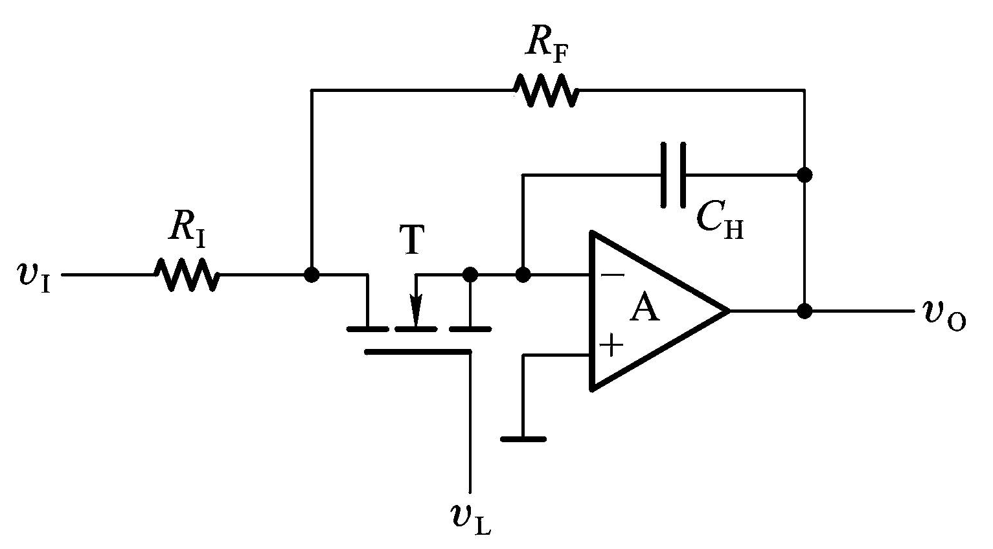
采样保持电路
a.当取样控制电压v_{L}为高电平时，NMOS管导通，输入电压v_{I}通过R₁和T给电容C_{H}充电。若取R₁＝ R_{F}，并设运放为理想的，则v_{o}＝ v_{c}＝－ v_{I}
b.当取样电压v_{L}为低电平时，NMOS管截止，C_{H}上的电压在这段时间内基本不变，则输出电压也不变，取样结果被保存下来，即v_{o}＝ v_{c}＝－ v_{I}。

Slide 39
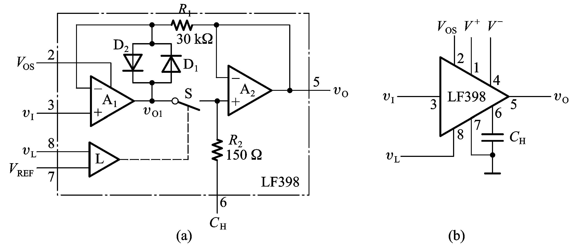
采样保持电路
A1、 A2是两个运算放大器，S是模拟开关，L是控制开关S的逻辑单元，v_{L}和V_{REF}是逻辑单元的两个输入电压信号。

Slide 40
采样保持电路
当 v_{L}> V_{REF}＋V_{TH}时，S接通；当v_{L} < V_{REF}＋V_{TH}时，S断开，V_{TH}为阈值电压，约为1.4V。D₁和D₂构成保护电路，当保持时总有一个二极管是导通的，保护开关电路不受过高的电压；当取样时，两个二极管都截止，保护电路不起作用。V_{OS}是失调电压输入端，此段可以通过外接电阻调整输出电压的零点，使得v_{I}=0时 , v_{o}=0 。

Slide 41
AD转换器
保持电路在高速ADC中的重要作用
在一个不使用采样/保持器的A/D转换系统中，假设输入正弦信号为v_{I}=Asin（2πf t），其幅值的变化率为：
当A/D转换器的转换时间为t_{C}，位数为n时，满足以下关系则不会产生错误的转换输出：

Slide 42
A / D转换器
则信号的最大频率应满足
例： 一个8位ADC的转换速度为1MSPS，求其能转换输入信号的最大频率。

Slide 43
量化和编码
量化：将采样—保持后的信号幅值转化成某个最小数量单位（量化间隔）的整数倍。
（1）确定量化间隔：
例：如有一模拟信号，幅值范围为0~1V，要转化为3位二进制代码，则其量化间隔为1LSB=1/8V 。
得到8个量化电平分别为0V、1/8V…7/8V。

Slide 44
量化误差
将连续的模拟电压近似成分散的量化电平
方式一：只舍不入量化方式（截断量化方式）
如果0V≤v_{I}＜1/8V 则量化为0Δ=0V；
1/8V≤v_{I}＜2/8V 则量化为1Δ=1/8V；
……
7/8V≤v_{I}＜1V 则量化为7Δ=7/8V。
经量化后的信号幅值均为的整数倍，在量化过程中会产生误差，称为量化误差。最大量化误差Δ=1/8V。

Slide 45
量化误差
经量化后的信号幅值均为的整数倍，在量化过程中会产生误差，称为量化误差。最大量化误差Δ=1/8V。

Slide 46
量化误差
方式二：四舍五入量化方式（舍入量化方式）
取两个离散电平中的相近值作为量化电平。
如果 0V≤v_{I}＜1/16V 则量化为0Δ=0V；
1/16V≤v_{I}＜3/16V 则量化为1Δ=1/8V；
3/16V≤v_{I}＜5/16V 则量化为2Δ=2/8V；
……
13/16V≤v_{I}＜15/16V 则量化为7Δ=7/8V。

Slide 47
量化误差
量化误差为1/2Δ=1/16V
在实际的ADC中，大多采用舍入量化方式。
量化误差随着ADC的位数增加而减小。

Slide 48
A / D转换器
几种典型A/D转换器
并行比较型A/D转换器（闪烁ADC）
逐次逼近型A/D转换器
双积分型A/D转换器
Σ—Δ型A/D转换器

Slide 49
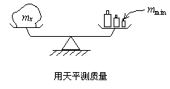
逐次逼近型ADC
逐次逼近型ADC的工作原理很像用天平称重的过程

Slide 50
逐次逼近型ADC电路结构
由R-2R网络型DAC、比较器、SAR三部分组成。

Slide 51
逐次逼近型A / D转换器
1
0
1
1
3.5V
CP | d₃d₂d₁d₀ | v_{O} | 比较结果 | 处 理
1
1000
2.5V
vI＞vO
（d3）1保留
2
1100
3.75V
vI＜vO
（d2）1不保留
3
1010
3.125V
vI＞vO
（d1）1保留
4
1011
3.4375V
vI ＞ vO
（d0）1保留

Slide 52
4位的逐次逼近A/D转换器的原理图
0
0
0
0
0
1
0
0
0
0
0

Slide 53
逐次AD转换时序图
置位
比较
保持或复位
转换结束，输出
移位寄存器复原
转换周期

Slide 54
逐次ADC状态转移图
CP=1，d₃置位
d₂,d₁,d₀置0
CP=2，d₃保持或复位
d₂置1
比较d₃100
100000
010000
001000
比较1000
CP=3，d₂保持或复位
d₁置1
CP=6复原
000001
000010
000100
输出
比较d₃d₂d₁1
比较d₃d₂10
CP=4，d₁保持或复位
d₀置1
CP=5，d₀保持或复位
转换结束
Q₀Q_{1…}Q₅

Slide 55
逐次逼近型A / D转换器
例： 逐次逼近型A／D 转换器如图所示。当v_{I}＝1.5V时，问：
（1）输出的二进制数D₃D₂D₁D₀＝？
（2）转换误差为多少？
（3）如何提高转换精度？

Slide 56
逐次逼近型A / D转换器
解：
1.量化单位Δ为：
转换结果D=（0100）₂
2.转换误差为：
1.5－4×0.3125=1.5－1.25=0.25
3.减少误差的方法（1）增加位数；
（2）在D/A输出加一个负向偏移电压1/2 Δ 。

Slide 57
逐次逼近型A / D转换器

Slide 58
逐次逼近型A / D转换器
CP | SAR | v_{O} /V | 比较结果 | 处 理
1 | 1000 | 2.5 | v_{I}＜v_{O} | D₃不保留
2 | 0100 | 1. 25 | v_{I}＞v_{O} | D₂保留
3 | 0110 | 1.875 | v_{I}＜v_{O} | D₁不保留
4 | 0101 | 1.5625 | v_{I}＜v_{O} | D₀不保留
转换结果：(0100)₂
量化误差为1LSB
CP | SAR | v_{O} / V | v_{O}＇/V | 比较结果 | 处 理
1 | 1000 | 2.5 | 2.34375 | v_{I}＜v_{O}＇ | D₃不保留
2 | 0100 | 1.25 | 1.09375 | v_{I}＞v_{O}＇ | D₂保留
3 | 0110 | 1.875 | 1.71875 | v_{I}＜v_{O}＇ | D₁不保留
4 | 0101 | 1.5625 | 1.40625 | v_{I}＞v_{O}＇ | D₀保留
转换结果：(0101)₂
量化误差为1/2LSB

Slide 59
集成逐次逼近型A/D转换——ADC0809
特点：
·属CMOS电路
·8路模拟输入，8 bit 输出(3S门)
·与常用μP兼容
·采用逐次逼近法，转换时间约100μs

Slide 60
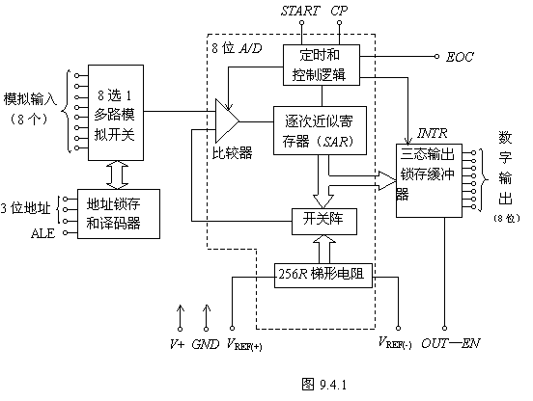
ADC0809

Slide 61
并行比较型A / D转换器
8
同时与各个刻度比较
7
6
5
4
尺子
3
5＞L ＞ 4
物体
2
量化为4
1

Slide 62
并行比较型A / D转换器
用电阻分压形成7个刻度电压。

Slide 63
每个电压刻度使用一个比较器。
7/16V＜v_{I}≤9/16V
5/16V＜v_{I}≤7/16V

Slide 64
并行比较型A / D转换器

Slide 65
双积分型A / D转换器
1.基本原理
双积分型A/D转换器属于间接A/D转换器。将数字量转换
为模拟量分两步进行。
第一步：将电压转化为时间T，使T与输入电压成正比；
第二步：将时间T转化为数字量，使数字量与T成正比 。

Slide 66
双积分型A / D转换器
第一步：将电压转化为时间T₁，使T₁与输入电压成正比
C
v_{O}
T₁
T₂
v_{I}
S₁
R
T₂’
-
v_{O}
t
-V_{REF}
A
0
+
v_{I}=V_{I2}
v_{I}=V_{I1}
开关S₁合到v_{I}一侧
时段②：固定斜率积分，过零结束
时段①：固定时间积分,到时结束
开关S1接到－VREF一侧
∵T1为常数，∴T2与vI成正比

Slide 67
双积分型A / D转换器
第二步：将时间T₂转化为数字量，使数字量与T₂成正比
T₂
计数器
&
数字量
CP

Slide 68
双积分型A / D转换器
S₂
C
v_{I}
S₁
电压比较器
R
v_{O}
∞
∞
-V_{REF}
－
+
－
+
+
+
G1
G2
n位异步计数器
FF_{C}
&
1
1T
1
1T
1
1T
1
1T
CP
C1
C1
C1
C1
R
R
R
R
v_{C}
d₀
d₂
d _{n-1}

Slide 69
集成逐次比较型A/D转换——ICL7106/7107
特点：
·直接输出7段译码信号
·7106驱动LCD；7107驱动LED
·十进制3位半A/D转换器
·双积分型电路，内含基准源

Slide 70
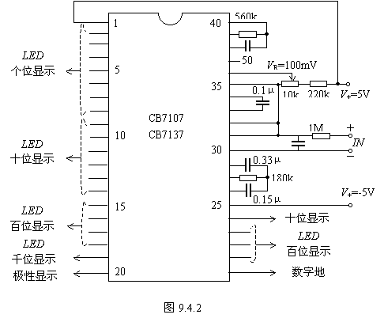
ICL7107
ICL7107构成直流电压表

Slide 71
∑-△型A / D转换器
电压比较器：当v_{g}＞0V时，输出逻辑1；当v_{g}≤0V时，输出逻辑0。相当于1bit的ADC。
求和器：将输入信号v_{I}与反馈信号v_{f}求和，产生误差信号v_{e}= v_{I}－v_{f}。
1bit的DAC：当输入为逻辑1时，输出v_{f}为+V_{REF}；当输入为逻辑0时，输出v_{f}为0V。
积分器：积分器对误差信号v_{e}进行积分。

Slide 72
∑-△型A / D转换器

Slide 73
∑-△型A / D转换器
假设V_{i}<V_{REF}；
在达到稳态时，积分器正向积分必然等于反向积分。
T⁺
T⁻
U_{g}
输出1在整个转换周期中的比例。

Slide 74
∑-△型A / D转换器
∑-△A/D转换器的优点：
Σ-Δ转换器中的模拟部分非常简单，而数字部分要复杂得多。由于更接近于一个数字器件，Σ-ΔADC的制造成本非常低廉。
如果采样速率提高M倍，其量化噪声的功率谱密度就降低M倍。由于Σ-Δ型ADC采样速率远高于临界频率，其量化噪声的功率谱密度就大大降低，处于有用信号频带内的噪声总功率很小，从而提高了信噪比。
由于Σ-Δ型ADC采样速率远高于临界频率，大大降低了对抗混叠滤波器的要求，使数据采集系统设计容易。

Slide 75
A / D转换器的主要参数
1.分辨率
A/D转换器的分辨率用输出二进制数的位数表示，位数越多，误差越小，转换精度越高。
2.转换速度
转换速度是指完成一次转换所需的时间。
3.相对精度
在理想情况下，所有的转换点应当在一条直线上。相对精度是指实际的各个转换点偏离理想特性的误差。

Slide 76
集成A / D转换器的选择
1.待转换模拟信号v_{i}的性质：
变化范围 包括最大值和最小值；
单极性和双极性、正负对称还是不对称等；
变化速率：信号频谱的最高有效频率分量；
格式：单端或差动；

Slide 77
集成A / D转换器的选择
2.系统对分辨率、线性度、相对精度以及转换时间的要求
3.芯片对参考电压V_{REF}的要求和系统满足这一要求的可能性；
4.系统对ADC输出数字量的要求，包括码制及格式、输出电平
和输出方式（三态、缓冲或锁存等）；
5.ADC芯片需要的控制信号及时序关系；
6.ADC环境条件；
7.功耗、体积、成本；
8.其他：干扰情况、信号源内阻等。

Slide 78
小结
掌握AD、DA转换的基本原理；
掌握T型网络DAC，逐次逼近型ADC，双积分型ADC的工作原理；
熟悉转换器的主要性能指标；
了解DA、AD转换器的应用。

